Slide 1
Интернет-ресурсы в помощь СБО
детей и юношества

Slide 2
Ресурсная база справочно-библиографического обслуживания
Удалённые информационные ресурсы
Электронные
Электронные каталоги и БД РГДБ и РГБМ
Электронные каталоги и БД региональных библиотек
Интернет-энциклопедии,
Интернет-версии справочников, энциклопедий и словарей
Электронные библиотеки
Правовой информационный портал
Интернет-версии
справочно-правовых систем
Иные ресурсы интернет

Slide 3
Электронные каталоги РГДБ
http://www.rgdb.ru
Сводный электронный каталог РГДБ -
самый подходящий для поиска каталог - найдутся новые и старые книги, журналы, диски, ноты и др.
Основной электронный каталог РГДБ -
все новые поступления попадают сюда, свежеизданные (начиная с 1972 до текущего года) книги - вам сюда.
Редкая Детская Книга -
в этом каталоге представлены детские книги из фондов РГДБ, изданные до 1972 года.
Каталог электронных ресурсов -
в этом каталоге представлены издания, к которым можно получить доступ через Интернет (оцифрованные издания из фондов РГДБ и организаций-партнеров).
Каталог литературы на иностранных языках.
Каталог нотных изданий.
Каталог периодических изданий.
Каталог статей из периодики.

Slide 4
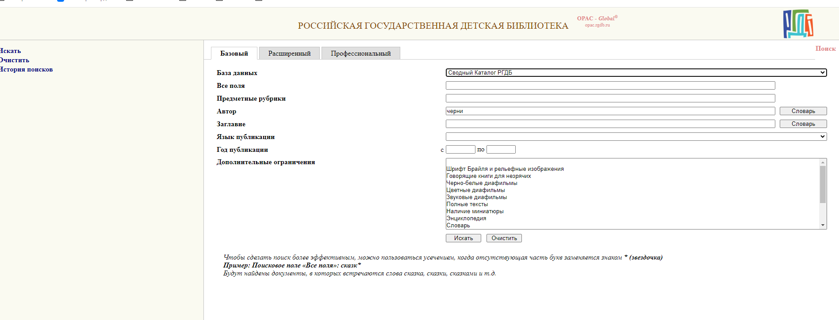
Электронные каталоги РГДБ
http://www.rgdb.ru

Slide 5
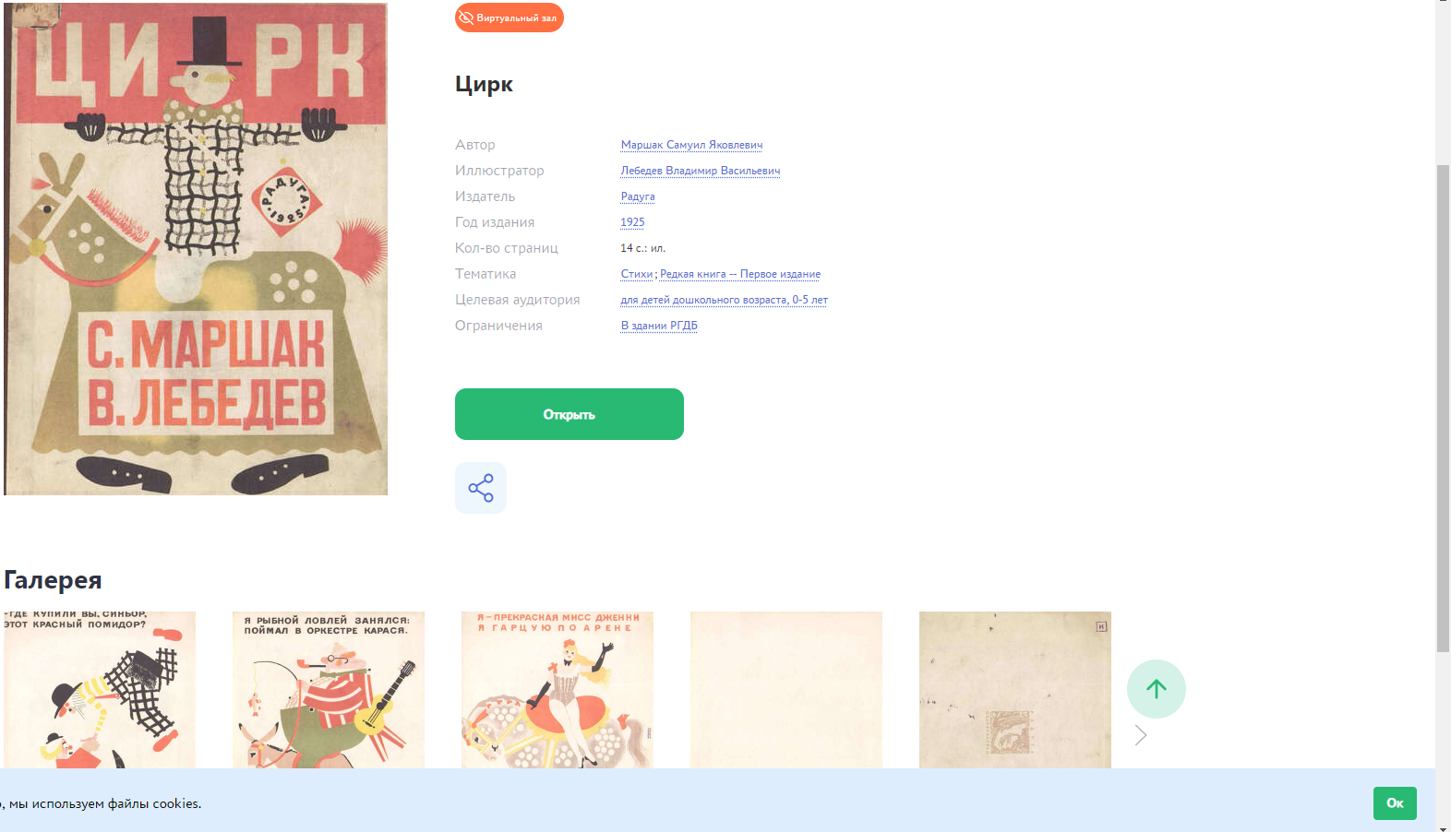
НЭБ. Дети РГДБ
http://rgdb.ru/projects
Бесплатная еженедельно пополняемая коллекция оцифрованных материалов из фондов РГДБ

Slide 6
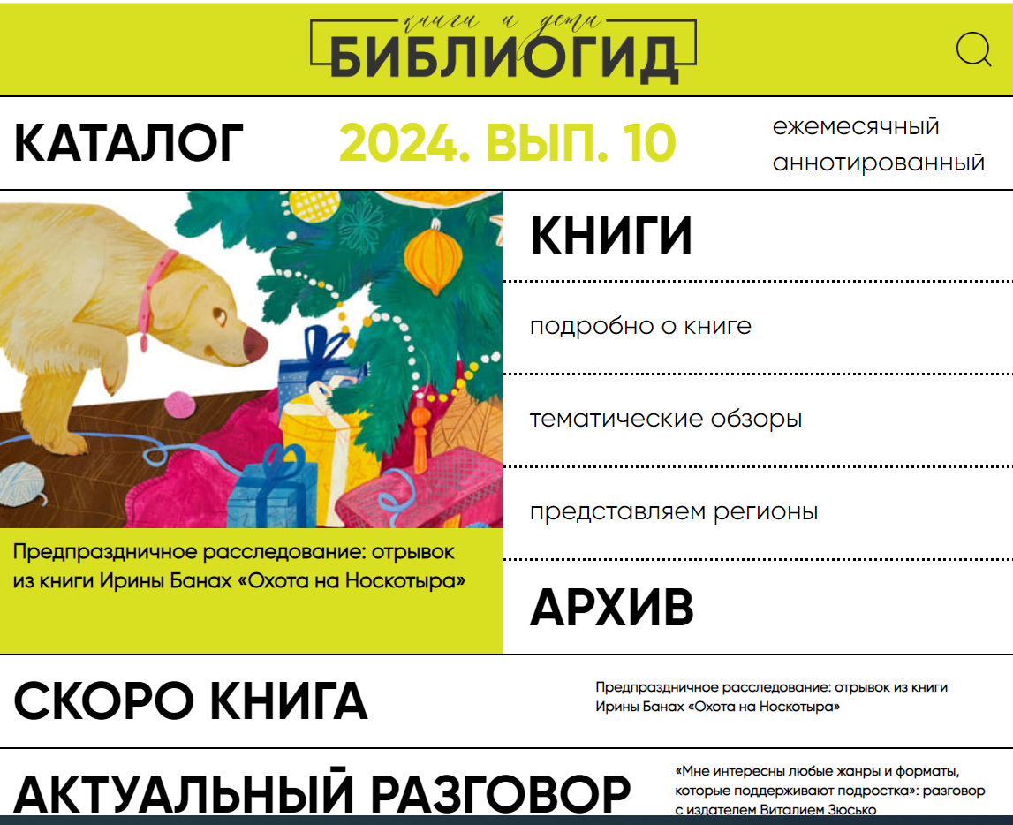
Библиогид. Рекомендательный ресурс для
детей и взрослых
https://bibliogid.ru
Библиогид - это увлекательный путеводитель по детским и подростковым книгам.
На сайте «Библиогид» ежемесячно публикуется аннотированный каталог, включающий в себя не менее 60 наименований с библиографическими описаниями, аннотациями и фотографиями обложек.
Раздел «Книги» имеет три рубрики: «Подробно о книге», «Тематические обзоры» и «Представляем регионы». В них можно найти рецензии и обзоры, посвященные наиболее интересным новинкам центральных и региональных издательств.
В раздел «Архив» собраны лучшие материалы, которые накопились за все время существования ресурса.

Slide 7
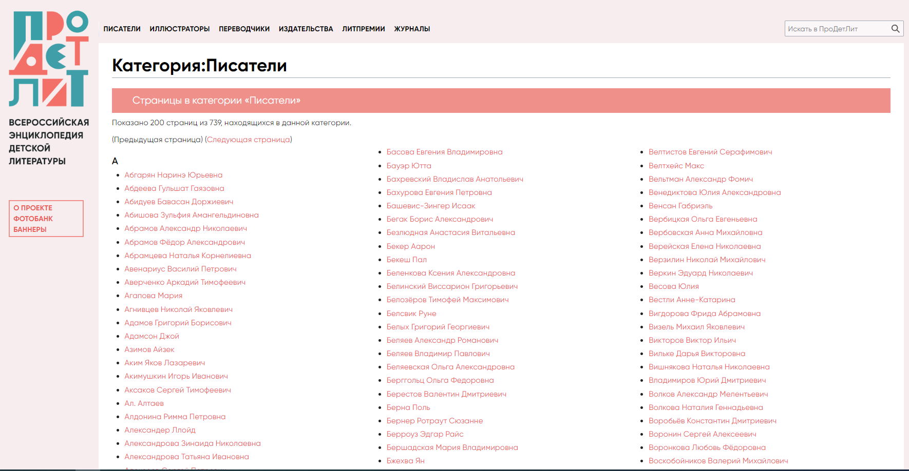
ПроДетЛит. Всероссийская энциклопедия
детской литературы
https://prodetlit.ru
ПроДетЛит включает разделы «Писатели», «Иллюстраторы», «Переводчики», «Издательства», «Литпремии», «Журналы», в которых содержится информация:
об отечественных и зарубежных детских писателях);
об отечественных и зарубежных художниках детской книги;
о переводчиках;
о составителях адресованных детям сборников и антологий;
об историках детской книги, литературных критиках, литературоведах;
об издательствах, выпускающих книги для детей;
об отечественных и зарубежных премиях в области детской литературы, художественного оформления и издания книг для детей;
об отечественных периодических изданиях для детей.

Slide 8
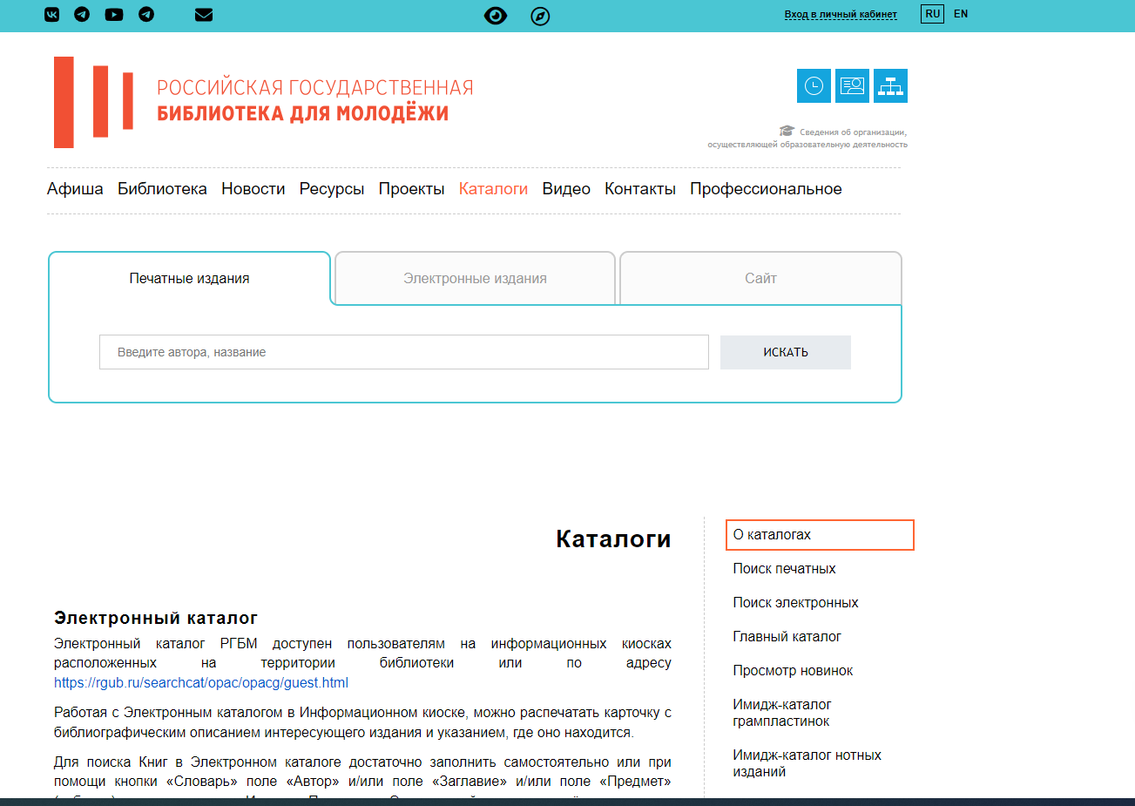
Электронные каталоги РГМБ
http://www.rgub.ru

Slide 9
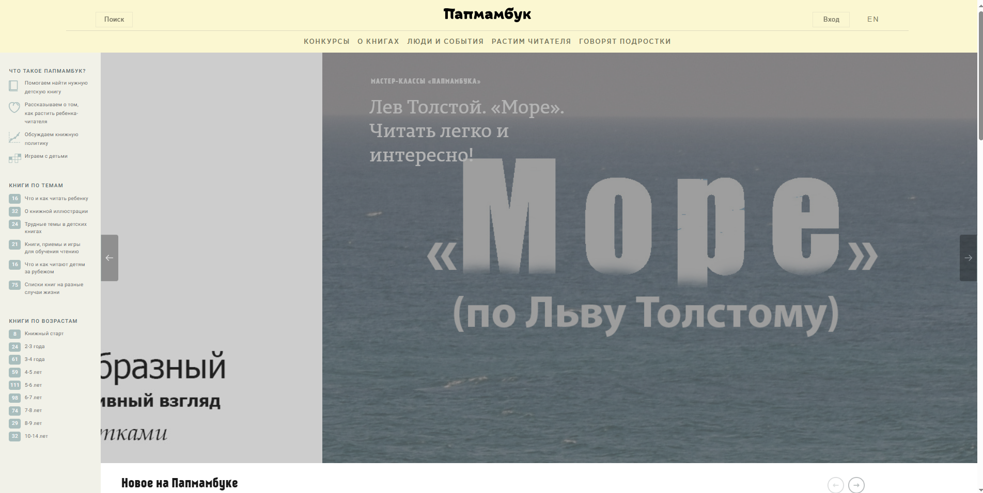
Интернет-издание
https://www.papmambook.ru/
Помогаем найти нужную детскую книгу
Рассказываем о том, как растить ребенка-читателя
Обсуждаем книжную политику
Играем с детьми

Slide 10
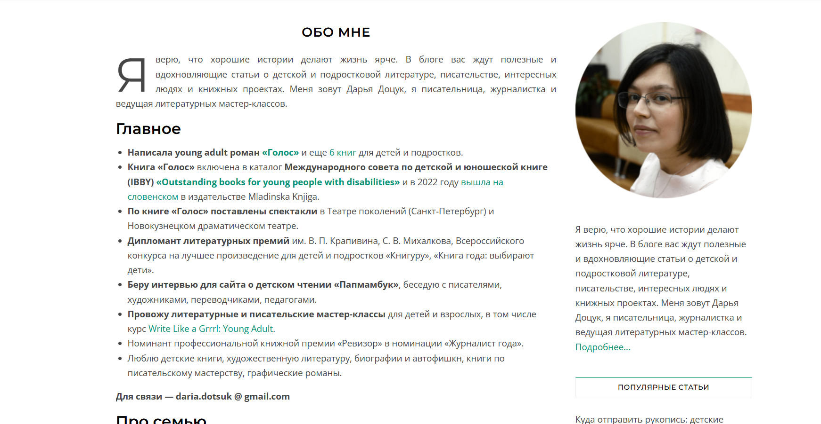
Блог Дарьи Доцук
https://dariadotsuk.ru/

Slide 11
Электронные библиотеки
Библиотека Комарова — одна из старейших электронных библиотек российского интернета, основана в 1996 году. Тут можно найти классику 18-20 веков.
https://ilibrary.ru/
https://artefact.lib.ru/library/
В онлайн библиотеке хранится боле 9 000 текстов, более 300 авторов на 33 языках. Для тех, кто изучает языки, есть Гарри Поттер на языке оригинала.
https://www.litres.ru/
Литрес – цифровой сервис электронных и аудиокниг, а также другого контента: подкасты, спектакли, интервью – скачивай, читай и слушай на любых устройствах

Slide 12
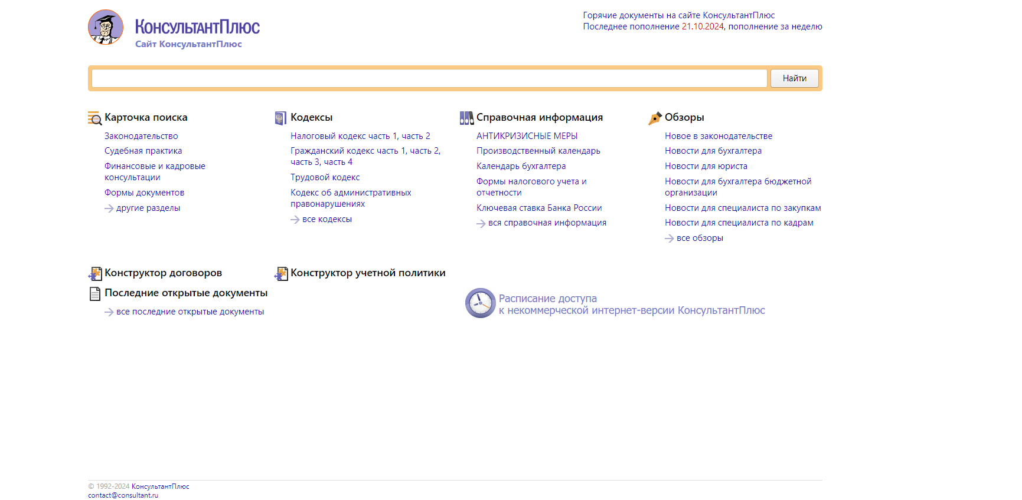
Интернет-версии справочно-правовых систем
https://www.consultant.ru/

Slide 13
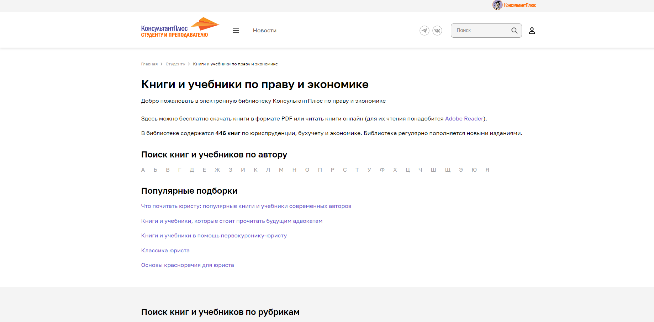
Электронные библиотеки
справочно-правовой системы Консультант Плюс
https://www.consultant.ru/edu/student/download_books/

Slide 14
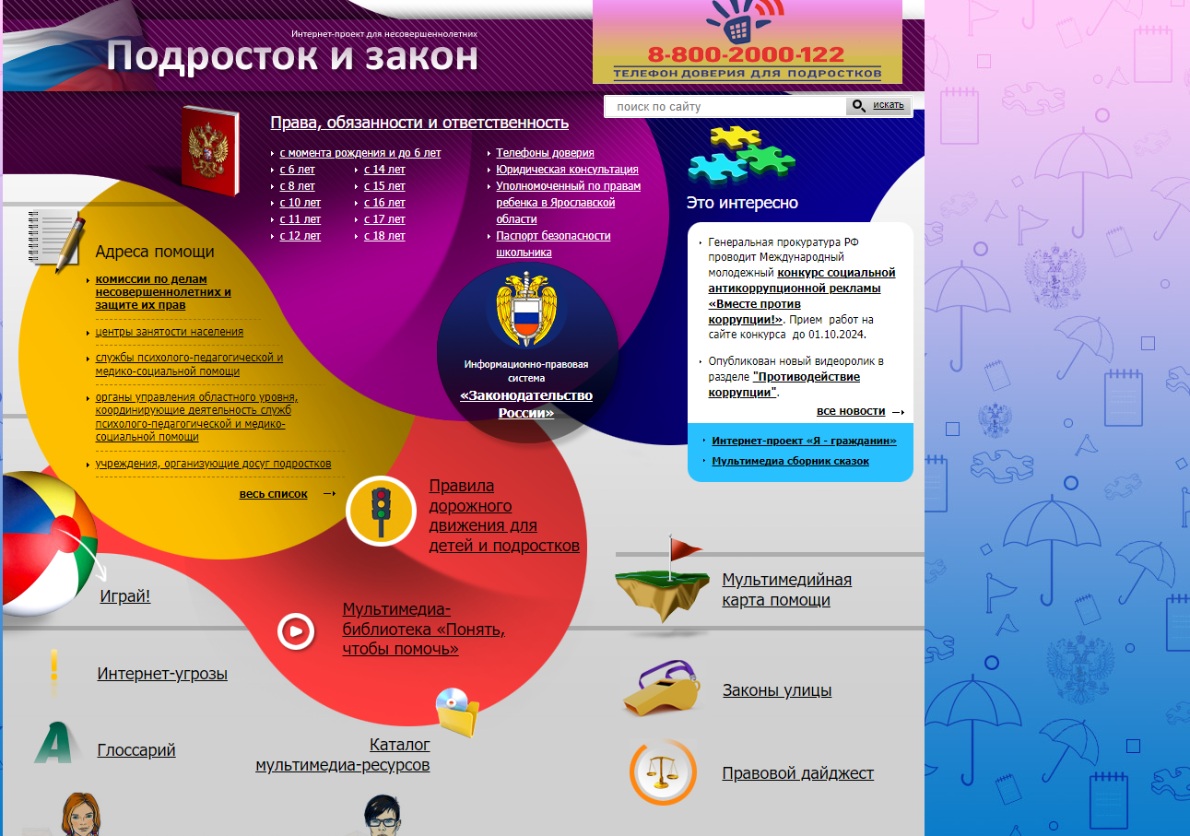
Интернет-проект для несовершеннолетних
https://podrostok.edu.yar.ru/

Slide 15
Интернет-проект для несовершеннолетних
https://podrostok.edu.yar.ru/law/law7.html

Slide 16
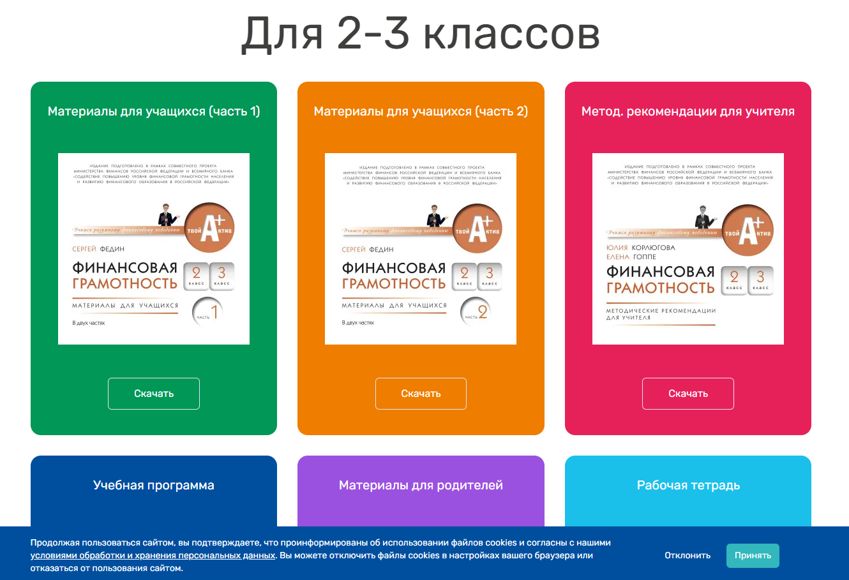
Финансовая грамотность
Произведения, входящие в состав учебно-методических комплектов, направленных на повышение финансовой грамотности учащихся 2–3, 4 и 10–11 классов
Учебно-методические
https://minfin.gov.ru/ru/fingram/klass/kniga
Учебно-методические материалы по финансовой грамотности для общеобразовательных организаций
https://xn--80apaohbc3aw9e.xn--p1ai/umk-po-finansovoj-gramotnosti/

Slide 17
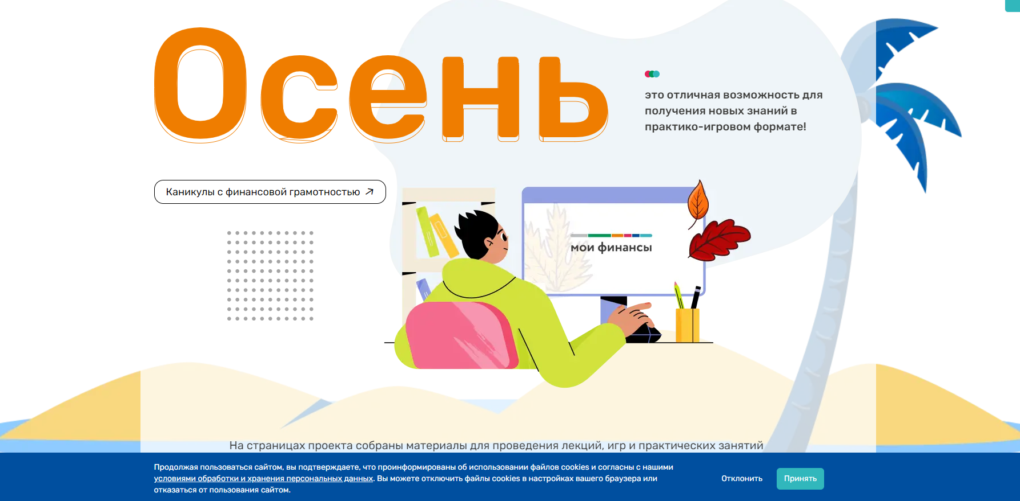
Финансовая грамотность
Каникулы с финансовой грамотностью
https://xn--80apaohbc3aw9e.xn--p1ai/kanikuly-s-finansovoj-gramotnostyu/
Рассказать участникам об основах финансовой грамотности: потребностях, ведении бюджета.
Научить ставить финансовые цели и идти к ним, а также правильно сберегать и копить.
Разобрать уловки мошенников в разных направлениях: от интернет-среды и банковских операций до поиска работы

Slide 18
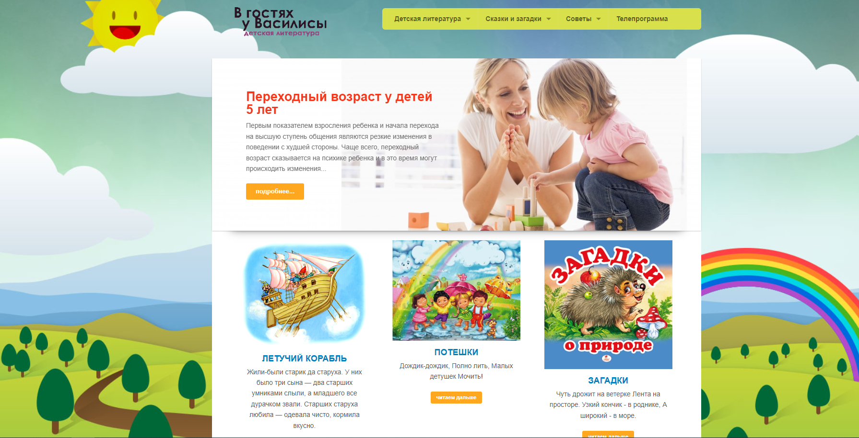
Образовательные ресурсы для дошкольников
https://www.deti-lit.ru/
Авторские и народные сказки, загадки, детские стихи и рассказы, биографии писателей, пословицы и поговорки, считалки, раскраски

Slide 19
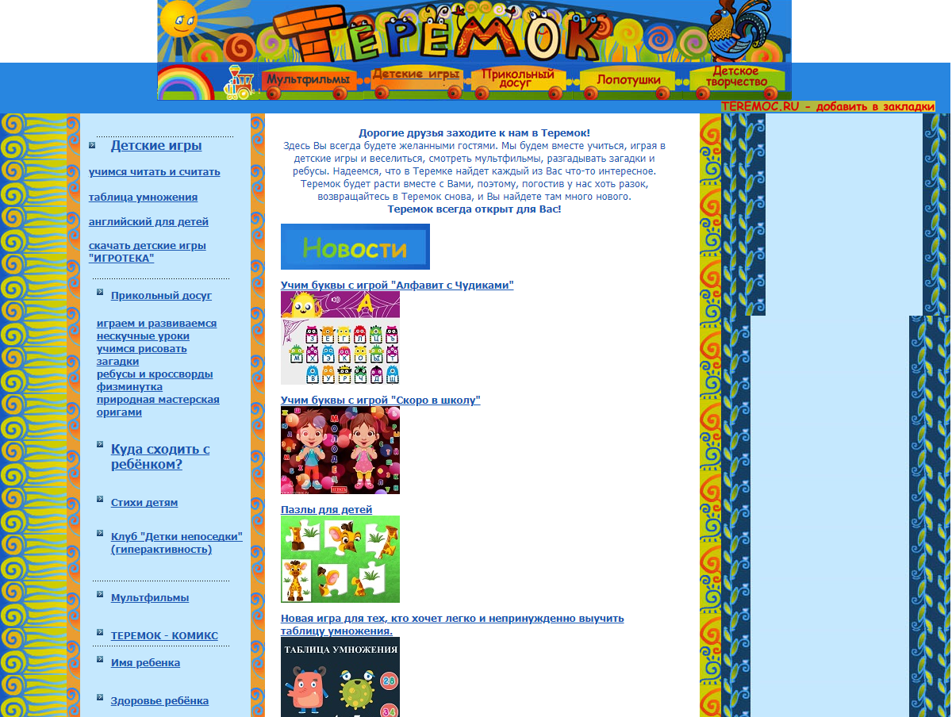
Образовательные ресурсы для дошкольников
https://www.teremoc.ru/
Мультфильмы, детские рисунки, развивающие и активные игры, тесты

Slide 20
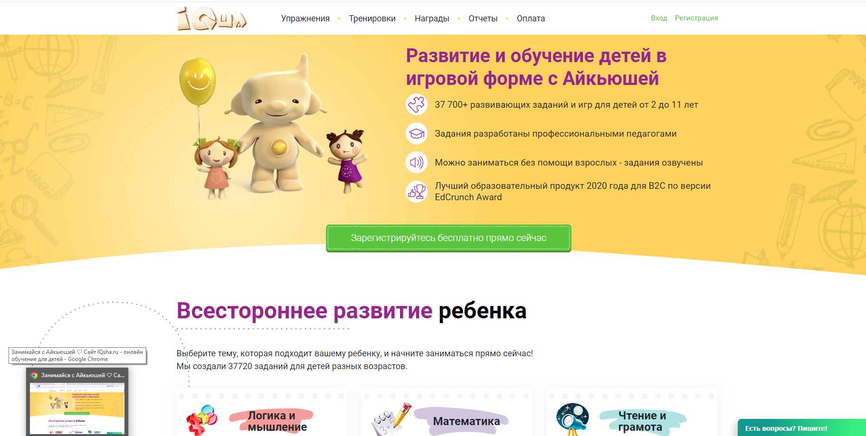
Образовательные ресурсы для дошкольников
https://iqsha.ru/
Онлайн-сервис дистанционного образования для детей дошкольного возраста. На сайте содержится обучающий контент с огромным количеством упражнений, направленных на формирование и развитие интеллектуальных способностей детей

